Slide 1
Администрация городского округа Тольятти
Общественное обсуждение проекта бюджета на 2023 г. и плановый период 2024-2025 годов
ГРБС – ДЕПАРТАМЕНТ КУЛЬТУРЫ

Slide 2
Общественное обсуждение проекта бюджета на 2023 год КУЛЬТУРА
Сеть муниципальных учреждений культуры и искусства (31 учреждение, в том числе 13 учреждений культуры и искусства, 18 образовательных учреждений - 1 в стадии ликвидации)

Slide 3
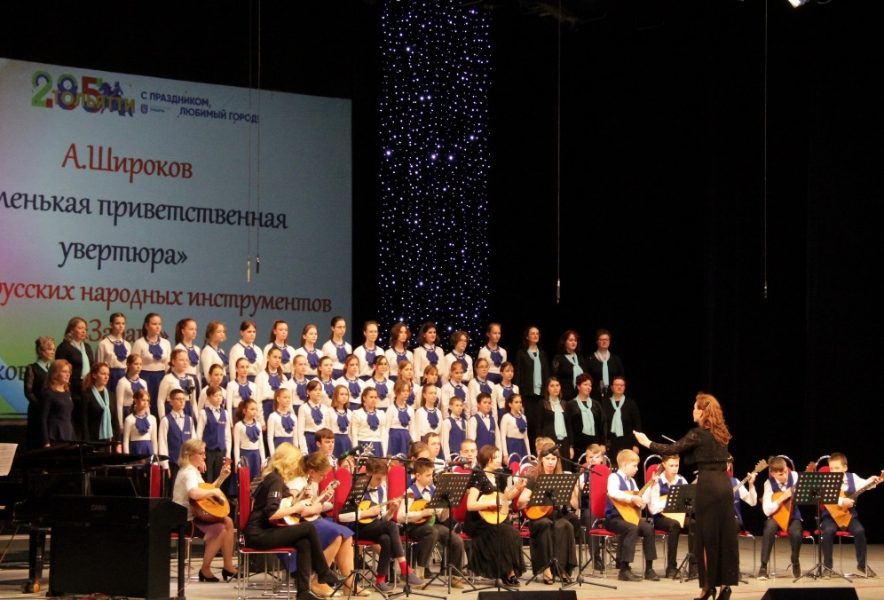
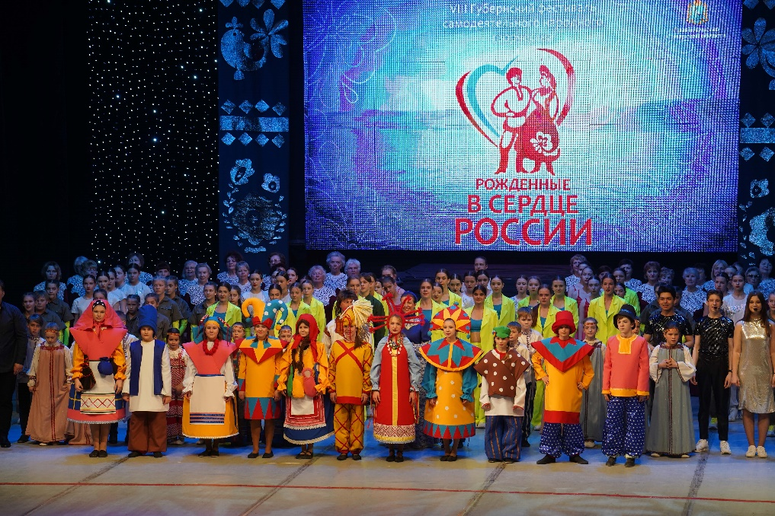
Общественное обсуждение проекта бюджета на 2023 год КУЛЬТУРА
Планируемый объем бюджетных ассигнований
1 057 473 тыс. руб.

Slide 4
Общественное обсуждение проекта бюджета на 2023 год КУЛЬТУРА
Расходы на выполнение муниципального задания - 1 006 610 тыс. руб. (95%)

Slide 5
Общественное обсуждение проекта бюджета на 2023 год КУЛЬТУРА
Расходы на выполнение муниципального задания - 1 006 610 тыс. руб. (95%)

Slide 6
Общественное обсуждение проекта бюджета на 2023 год КУЛЬТУРА
Целевой показатель национального проекта «Культура»
Количество посещений культурных мероприятий – 4100 тыс. ед.*
Библиотеки – 2520 тыс. ед.
Театры – 200 тыс. ед.
Культурно-досуговые учреждения – 700 тыс. ед.
Музеи – 345 тыс. ед.
Образовательные учреждения – 75 тыс. ед.
Парковый комплекс истории техники - 260 тыс. ед.
* с учетом цифровых посещений по данным счетчика ПроКультура
* уточненная декомпозиция будет доведена министерством культуры в конце 2022 г.

Slide 7
Общественное обсуждение проекта бюджета на 2023 год КУЛЬТУРА
Мероприятия в установленной сфере деятельности - 50 863 тыс. руб. (5%)
Капитальный ремонт, разработка ПСД | 38 787 тыс. руб.
Софинансирование субсидий из вышестоящих бюджетов | 1989 тыс. руб.
Приобретение библиотечного фонда | 1670 тыс. руб.
Театральный фестиваль «Премьера одной репетиции» | 293 тыс. руб.
Постановочные расходы | 1000 тыс. руб.
Расходы, связанные с ликвидацией Тольяттинской консерватории | 6839 тыс. руб.
Осуществление отдельных ежемесячных выплат по уходу за ребёнком | 211 тыс. руб.
Другие вопросы в области культуры | 74 тыс. руб.

Slide 8
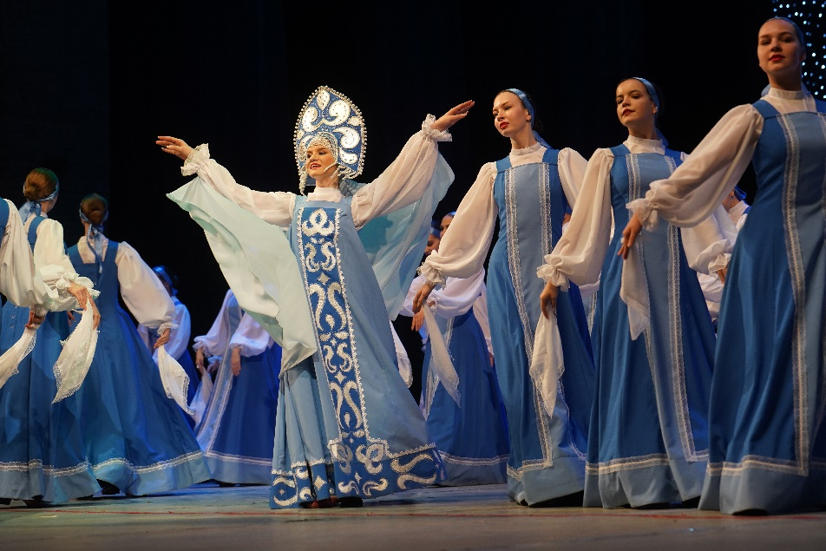
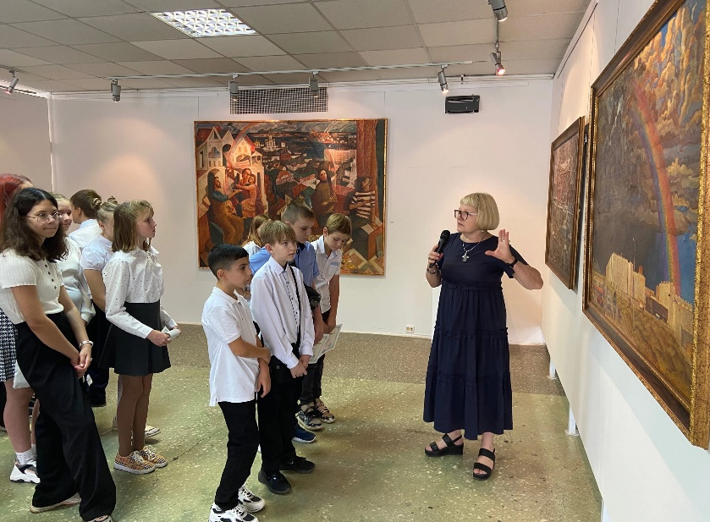
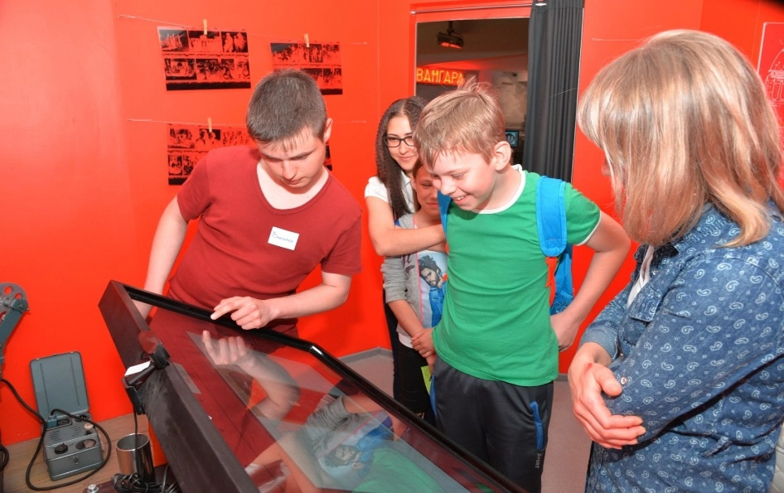
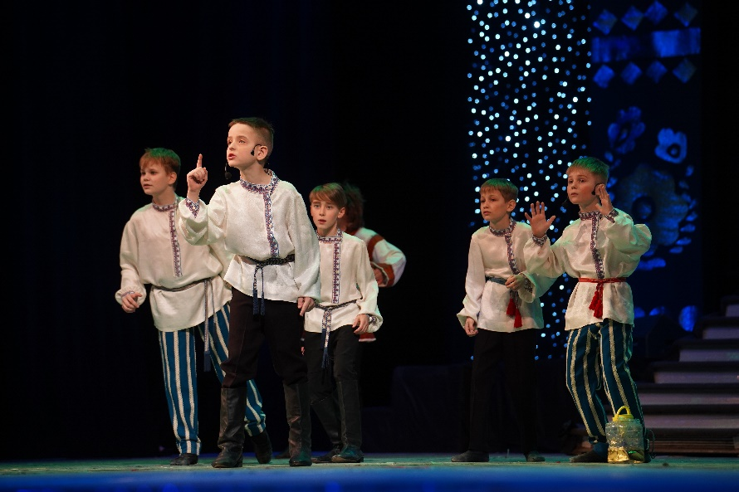
Спасибо за внимание!

